Slide 1
数 据 结 构
徐跃东 主讲
信息科学与工程学院

Slide 2
第七章 树与二叉树
树的基本性质
二叉树
二叉树的遍历
线索二叉树
树、森林和二叉树的关系
哈夫曼树及其应用

Slide 3
    何谓线索二叉树？
    遍历二叉树的结果是，
    求得结点的一个线性序列。
例如:
A
先序序列:
A B C D E F G H K
B
E
中序序列:
B D C A H G K F E
C
F
D
G
后序序列:
D C B H K G F E A
H
K

Slide 4
    指向该线性序列中的“前驱”和“后继” 的指针，称作“线索”
A B C D E F G H K
^ B
E ^
    包含 “线索” 的存储结构，称作 “线索链表”
C ^
^ D ^
    与其相应的二叉树，称作 “线索二叉树”

Slide 5
对线索链表中结点的约定：
在二叉链表的结点中增加两个标志域，并作如下规定：
若该结点的左子树不空，
则Lchild域的指针指向其左子树，且左标志域的值为“指针 Link”；
否则，Lchild域的指针指向其“前驱”，且左标志的值为“线索 Thread” 。

Slide 6
若该结点的右子树不空，
则rchild域的指针指向其右子树，
且右标志域的值为 “指针 Link”；
否则，rchild域的指针指向其“后继”，
且右标志的值为“线索 Thread”。
如此定义的二叉树的存储结构称作“线索链表”。

Slide 7
线索链表的类型描述：
typedef enum { Link, Thread } PointerThr;
// Link==0:指针，Thread==1:线索
typedef struct BiThrNod {
TElemType data;
struct BiThrNode *lchild, *rchild; // 左右指针
PointerThr LTag, RTag; // 左右标志
} BiThrNode, *BiThrTree;

Slide 8
线索链表的遍历算法:
由于在线索链表中添加了遍历中得到的“前驱”和“后继”的信息，从而简化了遍历的算法。
for(p=firstNode(T); p; p = Succ(p) )
Visit (p);

Slide 9
例如:
对中序线索化链表的遍历算法
※ 中序遍历的第一个结点 ？
左子树上处于“最左下”（没有左子树）的结点。
※ 在中序线索化链表中结点的后继 ？
若无右子树，则为后继线索所指结点；
否则为对其右子树进行中序遍历时访问的第一个结点。

Slide 10
void InOrderTraverse_Thr(BiThrTree T,
void (*Visit)(TElemType e)) {
p = T->lchild; // p指向根结点
while (p != T) { // 空树或遍历结束时，p==T
while (p->LTag==Link) p = p->lchild; // 第一个结点
while (p->RTag==Thread && p->rchild!=T) {
p = p->rchild; Visit(p->data); // 访问后继结点
}
p = p->rchild; // p进至其右子树根
}
} // InOrderTraverse_Thr

Slide 11
如何建立线索链表？
在中序遍历过程中修改结点的左、
右指针域，以保存当前访问结点的“前
驱”和“后继”信息。遍历过程中，附
设指针pre, 并始终保持指针pre指向当
前访问的、指针p所指结点的前驱。

Slide 12
void InThreading(BiThrTree p) {
if (p) { // 对以p为根的非空二叉树进行线索化
InThreading(p->lchild); // 左子树线索化
if (!p->lchild) // 建前驱线索
{ p->LTag = Thread; p->lchild = pre; }
if (!pre->rchild) // 建后继线索
{ pre->RTag = Thread; pre->rchild = p; }
pre = p; // 保持 pre 指向 p 的前驱
InThreading(p->rchild); // 右子树线索化
} // if
} // InThreading

Slide 13
Status InOrderThreading(BiThrTree &Thrt,
BiThrTree T) { // 构建中序线索链表
if (!(Thrt = (BiThrTree)malloc(
sizeof( BiThrNode))))
exit (OVERFLOW);
Thrt->LTag = Link; Thrt->RTag =Thread;
Thrt->rchild = Thrt; // 添加头结点
return OK;
} // InOrderThreading
… …

Slide 14
if (!T) Thrt->lchild = Thrt;
else {
Thrt->lchild = T; pre = Thrt;
InThreading(T);
pre->rchild = Thrt; // 处理最后一个结点
pre->RTag = Thread;
Thrt->rchild = pre;
}

Slide 15
第七章 树与二叉树
树的基本性质
二叉树
二叉树的遍历
线索二叉树
树、森林和二叉树的关系
哈夫曼树及其应用

Slide 16
森林、树转换为二叉树
转换步骤：
  在所有相邻兄弟节点（森林中每棵树的根节点可看成是兄弟节点）之间加一水平连线。
  对每个非叶节点k,除了其最左边的孩子节点外，删去k与其他孩子节点的连线。
  所有水平线段以左边节点为轴心顺时针旋转45度。
原来的森林就转换为一棵二叉树！
一般的树转换的二叉树的根节点的右孩子节点始终为空！

Slide 17
森林、树转换为二叉树
转换过程图示：
A
E
G
B
C
D
F
H
I
I

Slide 18
二叉树还原为森林、树
转换步骤：
  对于一棵二叉树中任一节点k₀，沿着k₀的左孩子节点k₁的右子树方向搜索所有右孩子节点，即搜索节点序列k₂,k₃,…,k_{m}，其中k_{i+1}为k_{i}的右孩子节点（1≤i＜m），k_{m}没有右孩子节点。
  删去k₁,k₂,…,k_{m}之间连线。
  若k₁有双亲节点k₀，则连接k₀与k_{i}（2≤i≤m）。
  将图形规整化，使各节点按层次排列。

Slide 19
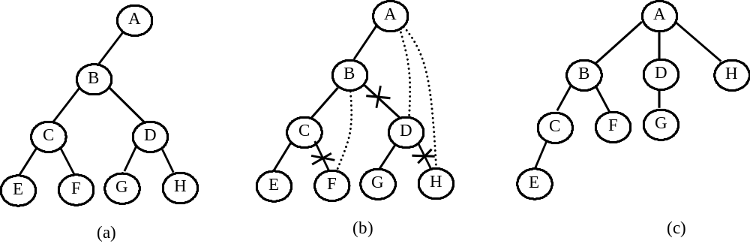
二叉树还原为森林、树
还原过程图示：

Slide 20
二叉树、森林及树的转换
和树对应的二叉树，其左、右子树的概念已改变为： 左是孩子，右是兄弟。
例1 设森林F 中有3棵树，第一、第二和第三棵树的节点个数分别为9、8和7，则与森林F对应的二叉树根节点的右子树上的节点个数是 。
A. 16 B. 15
C. 7 D. 17
例2 设一棵二叉树是由森林转换而来的，若森林中有n个非终端节点，则二叉树中无右孩子的节点个数为 。
A. n-1 B. n
C. n+1 D. n+2

Slide 21
第七章 树与二叉树
树的基本性质
二叉树
二叉树的遍历
线索二叉树
树、森林和二叉树的关系
哈夫曼树及其应用

Slide 22

David Albert Huffman
Information theory, Coding theory
  the compression and transmission of digital data, such as fax machines, modems, computer networks, and high-definition television (HDTV) ), to name a few.
  DEFLATE (PKZIP's algorithm) and multimedia codecs such as JPEG and MP3.
David A. Huffman
(August 9, 1925 – October 7, 1999)

Slide 23
哈夫曼树的定义
路径和路径长度
  路径是指从一个结点到另一个结点之间的分支序列
  路径长度是指从一个结点到另一个结点所经过的分支数目。
结点的权和带权路径长度
  在实际的应用中，人们常常给树的每个结点赋予一个具有某种实际意义的实数，我们称该实数为这个结点的权。
  在树型结构中，我们把从树根到某一结点的路径长度与该结点的权的乘积，叫做该结点的带权路径长度。

Slide 24
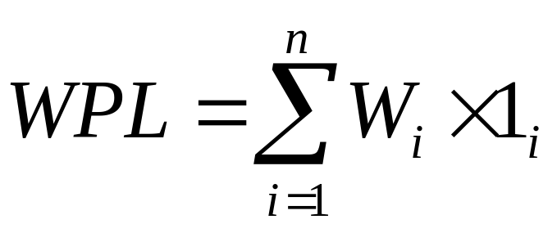
哈夫曼树的定义
树的带权路径长度
  树的带权路径长度（Weighted Path Length of Tree）为树中所有叶子结点的带权路径长度之和，通常记为：
  其中n为叶子结点的个数，w_{i}为第i个叶子结点的权值，l_{i}为第i个叶子结点的路径长度。
研究树的路径长度PL和带权路径长度WPL，目的在于寻找最优分析。

Slide 25
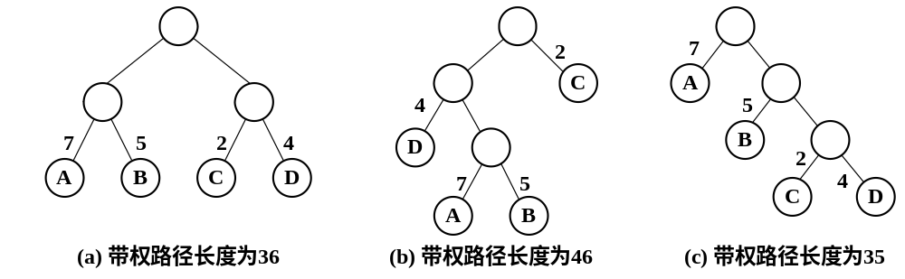
哈夫曼树的定义
具有不同带权路径长度的二叉树
  WPL(a)=7×2＋5×2＋2×2＋4×2＝36
  WPL(b)=4×2＋7×3＋5×3＋2×1＝46
  WPL(c)=7×1＋5×2＋2×3＋4×3＝35

Slide 26
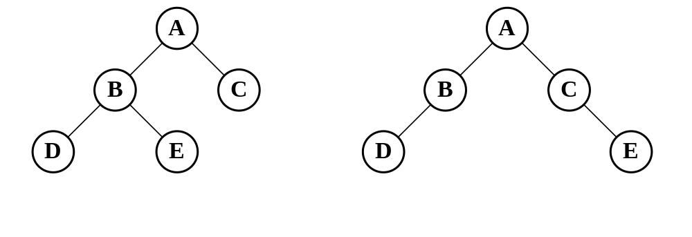


哈夫曼树的定义
具有相同最小路径长度的不同形态的二叉树
PL=1+1+2+2=5
PL=1+1+2+2=6

Slide 27
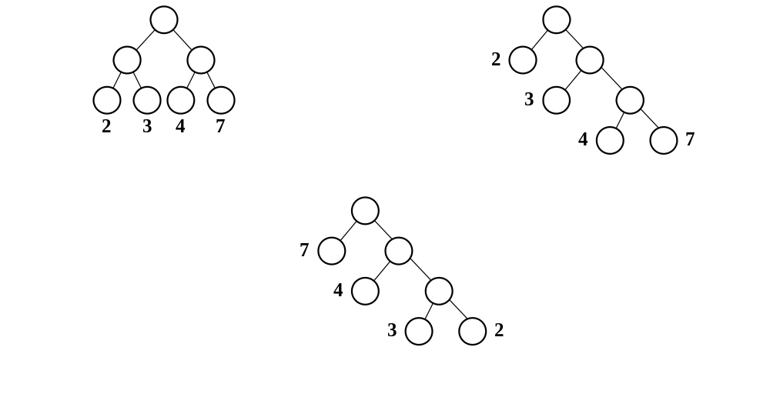



哈夫曼树的定义
具有最小带权路径长度的二叉树称为哈夫曼树
如何构造哈夫曼树？给定一个权值序列{2, 3, 4, 7}， 可构造下图所示的多种二叉树的形态。
WPL=2*2+2*3+2*4+2*7=32
WPL=1*2+2*3+3*4+3*7=41
权越大叶子离根越近
WPL=1*7+2*4+3*3+3*2=30

Slide 28
哈夫曼树的定义
哈夫曼树构造方法
  初始化：用给定的n个权值{w₁, w₂, …, w_{n}}对应的n个结点构成n棵二叉树的森林F={T₁, T₂, …, T_{n}}，其中每一棵二叉树T_{i}(1≤i≤n)都只有一个权值为w_{i}的根结点，其左、右子树为空。
  找最小树：在森林F中选择两棵根结点权值最小的二叉树，作为一棵新二叉树的左、右子树，标记新二叉树根结点权值为其左右子树根结点权值之和。
  删除与加入：从F中删除被选中的那两棵二叉树， 同时把新构成的二叉树加入到森林F中。
  判断： ：重复b)、c)操作， 直到森林中只含有一棵二叉树为止。

Slide 29
W={ 0.05, 0.29, 0.07, 0.08, 0.14, 0.23, 0.03, 0.11}
5
29
7
8
14
23
3
11
100
8
42
58
19
29
15
8
15
3
5
7
8

Slide 30

哈夫曼树的存储结构
由于哈夫曼树中没有度为1的结点，因此一棵有n个叶子的哈夫曼树共有2n-1个结点(二叉树性质3：n0=n2+1)，可以用一个大小为2n-1的一维数组存放哈夫曼树的各个结点。
由于每个结点同时还包含其双亲信息和孩子结点的信息，所以构成一个静态三叉链表。
静态三叉链表中，每个结点的结构：

Slide 31
哈夫曼树的存储结构
节点三叉链
用ht[]数组存放哈夫曼树，对于具有n个叶子节点的哈夫曼树，总共有2n-1个节点。树中每个节点结构如下：
  typedef struct
  { char data; //节点值
  float weight; //权重
  int parent; //双亲节点
  int lchild; //左孩子节点
  int rchild; //右孩子节点
  } HTNode;

Slide 32
哈夫曼树的构造
构造思路：
  1. n个叶子节点只有data和weight域值，先将所有2n-1个节点的parent、lchild和rchild域置为初值-1。
  2.处理每个非叶子节点ht[i]（存放在ht[n]～ht[2n-2]中）：从ht[0] ～ht[i-2]中找出根节点（即其parent域为-1）最小的两个节点ht[lnode]和ht[rnode]，将它们作为ht[i]的左右子树，ht[lnode]和ht[rnode]的双亲节点置为ht[i]，并且ht[i].weight=ht[lnode].weight+ht[rnode].weight。
  3.如此这样直到所有2n-1个非叶子节点处理完毕。

Slide 33
哈夫曼树的构造
void CreateHT(HTNode ht[],int n)
{ int i,j,k,lnode,rnode; float min1,min2;
for (i=0;i<2*n-1;i++) //所有节点的相关域置初值-1
ht[i].parent=ht[i].lchild=ht[i].rchild=-1;
for (i=n;i<2*n-1;i++) //构造哈夫曼树
{ min1=min2=32767; lnode=rnode=-1;
for (k=0;k<=i-1;k++)
if (ht[k].parent==-1) //未构造二叉树的节点中查找
{ if (ht[k].weight<min1)
{ min2=min1;rnode=lnode;
min1=ht[k].weight;lnode=k; }
else if (ht[k].weight<min2)
{ min2=ht[k].weight;rnode=k; }
} //if
ht[lnode].parent=i;ht[rnode].parent=i;
ht[i].weight=ht[lnode].weight+ht[rnode].weight;
ht[i].lchild=lnode;ht[i].rchild=rnode;
}
}

Slide 34
哈夫曼树的构造
ht[]数组在构造哈夫曼树过程中的变化
No | weig | pare | lchi | rchi
0 | 5 |  | -1 | -1
1 | 29 |  | -1 | -1
2 | 7 |  | -1 | -1
3 | 8 |  | -1 | -1
4 | 14 |  | -1 | -1
5 | 23 |  | -1 | -1
6 | 3 |  | -1 | -1
7 | 11 |  | -1 | -1
No | weig | pare | lchi | rchi
8
9
10
11
12
13
14
-1
8
8
10
-1
7
1
9
15
11
-1
3
4
13
11
3
-1
19
-1
8
-1
12
7
9
3
8
11
29
-1
4
9
13
9
9
13
9
-1
42
14
11
-1
10
5
-1
13
58
1
11
-1
14
11
12
14
14
-1
13
-1
100
-1
12
13
8
10
-1

Slide 35
哈夫曼编码的定义
哈夫曼编码是一种编码方式，以哈夫曼树─即最优二叉树，带权路径长度最小的二叉树，经常应用于数据压缩。
在计算机信息处理中，“哈夫曼编码”是一种一致性编码法（又称"熵编码法"），用于数据的无损耗压缩。它使用变长编码表对源符号（如文件中的一个字符）进行编码，其中变长编码表是通过一种基于评估源符号出现几率的方法得到的。

Slide 36
哈夫曼编码的定义
构造方式：
  设需要编码的字符集合为{d₁,d₂,…,d_{n}}，各个字符在电文中出现的次数集合为{w₁,w₂,…,w_{n}}，以d₁,d₂,…,d_{n}作为叶节点，以w₁,w₂,…,w_{n}作为各根节点到每个叶节点的权值构造一棵二叉树。
  规定哈夫曼树中的左分支为0，右分支为1，则从根节点到每个叶节点所经过的分支对应的0和1组成的序列便为该节点对应字符的编码。这样的编码称为哈夫曼编码。

Slide 37
哈夫曼编码实例
100
0
1
42
58
0
1
0
1
19
29
29
23
0
1
0
1
8
11
14
15
0
1
0
1
3
5
7
8
3:0000 5:0001 11:001 7:1000
8:1111 23:01 29:10 14:110

Slide 38
哈夫曼编码的构造
存储结构：
设计存放每个节点哈夫曼编码的类型如下：
typedef struct
{ char cd[N]; //存放当前节点的哈夫曼码
int start; //存放哈夫曼码在cd中的起始位置
} HCode;

Slide 39
哈夫曼编码的构造
根据哈夫曼树求对应的哈夫曼编码
void CreateHCode(HTNode ht[],HCode hcd[],int n)
{ int i,f,c; HCode hc;
for (i=0;i<n;i++) //根据哈夫曼树求哈夫曼编码
{ hc.start=n;c=i; f=ht[i].parent;
while (f!=-1) //循环直到无双亲节点即到达树根节点
{ if (ht[f].lchild==c) //当前节点是左孩子节点
hc.cd[hc.start--]='0';
else //当前节点是双亲节点的右孩子节点
hc.cd[hc.start--]='1';
c=f;f=ht[f].parent; //再对双亲节点进行同样的操作
}
hc.start++; //start指向哈夫曼编码最开始字符
hcd[i]=hc;
}
}

Slide 40
哈夫曼编码的构造
例：已知权值 W={ 5, 6, 2, 9, 7 }
5
6
2
9
7
6
9
7
7
5
2
9
7
13
5
2
6
7

Slide 41
哈夫曼编码的构造
例：已知权值 W={ 5, 6, 2, 9, 7 }
9
7
13
29
5
2
6
7
1
0
13
16
0
1
0
1
6
7
9
7
0
1
00
01
10
5
2
110
111

Slide 42
小结
树的基本概念和性质
二叉树的基本概念和性质
二叉树和树的存储结构
二叉树与树的遍历算法
线索二叉树的存储结构与算法
哈夫曼树的概念、哈夫曼编码

